Slide 1
Николай Алексеевич Некрасов (1821 – 1877)
русский поэт, писатель и публицист.

Slide 2
Отец - Алексей Сергеевич Некрасов, служил офицером. Мать - Александра Андреевна Закревская, варшавянка, дочь богатого посессионера Херсонской губернии, была прекрасно воспитана.

Slide 3
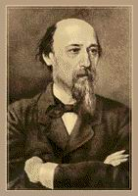
Некрасов. Родился в местечке Немирово (Подольская губерния) в семье мелкопоместного дворянина. Детские годы прошли в селе Грешневе в родовом имении отца, человека крайне деспотичного. В возрасте 10 лет был отдан в Ярославскую гимназию.

Slide 4
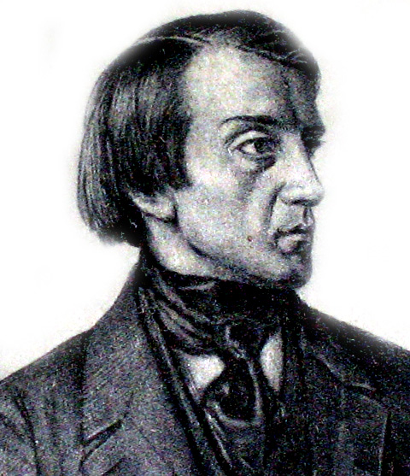
В 17 лет переехал в Петербург, но, отказавшись посвятить себя военной карьере, как настаивал отец, был лишён материальной поддержки. Для того чтобы не умереть с голоду, стал писать стихи по заказу книготорговцев.

Slide 5
Первые стихи были написаны еще в годы учебы в гимназии: некоторые из них, носившие сатирический характер, были причиной ссор с преподавателями. Первый сборник «Мечты и звуки» , изданный Некрасовым в Петербурге в 1840 на собственные средства , успеха не имел , подвергся резкой критике

Slide 6
В начале 1875 Некрасов тяжело заболел, ни знаменитый хирург, ни операция не могли приостановить стремительно развивавшегося рака прямой кишки. В это время он начал работу над циклом «Последние песни» (1877), своеобразным поэтическим завещанием, посвященным Фекле Анисимовне Викторовой (в творчестве Некрасова Зинаида), последней любви поэта. Некрасов скончался в возрасте 56 лет.

Slide 7
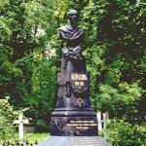
В 1971 году на углу улицы Некрасова и Греческого проспекта открыт памятник Некрасову.

